Slide 1
Политика и её роль в общественной жизни (Ч. 1)
Лицей Ивацевичского района
Обществоведение (повышенный уровень). 10 класс
Ситник П.В.
2020

Slide 2
План
Понятие политики
Власть и управление
Политическая элита

Slide 3
Понятие политики
Основные современные подходы к определению политики
сфера общественной жизни, в центре кото- рой находятся отно- шения власти
деятельность, связан- ная с борьбой за власть и оказанием влияния на власть
основные направления деятельности государ- ства

Slide 4
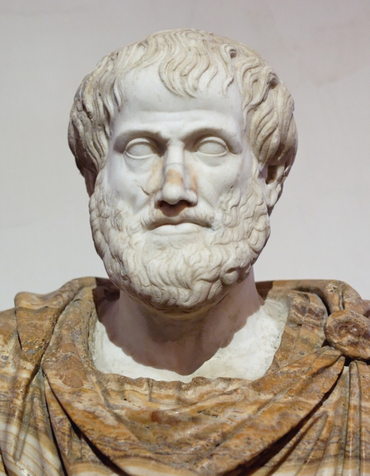
Понятие политики
Понятие «политика» было введено древне- греческим философом Аристотелем (IV в. до н.э.)
Аристотель был убеждён в том, что люди могут жить только в обществе, так как «че- ловек по природе своей есть существо по- литическое».
Аристотель определял политику как госу- дарственные или общественные дела
Главную задачу политики Аристотель ви- дел в поиске лучших способов управления государством
Аристотель

Slide 5
Понятие политики
Политика - это сфера общественных отношений и деятельность, направленная на завоевание государственной власти и её реальное осуществление
Общественная власть (исторически первая форма власти) - это такая власть, при которой все проблемы разрешались сообща, тогда ещё не было какого-либо слоя людей, стоящих над всем остальным обществом, отсутствовали особые органы принуждения
преобразовывается по мере развития общества
Политическая власть – это способность проводить свою волю в общественной жиз- ни, опираясь на систему учреждений, организаций, законов
высшая форма
Государственная власть – это право, возможность и способность государства на ос- нове правовых норм (через государственные органы и должностных лиц) оказы- вать воздействие на судьбы, отношения и деятельность людей с помощью различ- ных средств и методов

Slide 6
Понятие политики
Власть - это способность и возможность одного человека или группы лиц осу- ществлять свою волю, оказывать определяющее воздействие на поведение и дея- тельность других людей
Признаки власти
всеобщность (присутст- вие во всех сферах об- щественной жизни)
способность проникать во все виды деятельнос- ти, общественные груп- пы, объединяя или разъединяя людей
подчинение людей

Slide 7
Понятие политики
Виды власти
государственная
экономическая и политическая
светская и церковная
законодательная, исполнительная и судебная
центральная и местная
власть лидеров, родителей и т.д.

Slide 8
Понятие политики
Субъекты власти
коллегиальные органы власти
персонифицированные субъекты
парламент, правительство, администрация
президент страны, король, судья

Slide 9
Понятие политики
Политический статус личности - это место человека в системе политических отно- шений; реальная способность и возможность чело-века проявлять себя в сфере политики, избирать и быть избранным во властные структуры, участвовать в об- суждении и решении общественных проблем
Политический статус личности юридически закреп- ляется в гражданстве
«Гражданином в общем смысле является тот, кто при- частен и к властвованию, и к подчинению» (Аристо- тель)
Аристотель

Slide 10
Понятие политики
Политический статус личности
проявляется в
Политическая роль - это индивидуальное поведение человека в сфере политики в соответствии с его статусом
Политические роли личности
избиратель
депутат
член партии и обществен- ной органи- зации
лидер
профессио- нальный политик и др.

Slide 11
Понятие политики
В политической жизни личность формирует позиции
относительно институ- тов государственного управления
относительно других людей, партий и т.д. (сознание принадлеж- ности к нации, государ- ству, региону, правопо- рядку)
относительно собст- венного политического участия или неучастия (оценка своей компе- тентности, влияния на политику, образцов поведения и т.д.)

Slide 12
Понятие политики
Политическая культура личности представляет собой совокупность знаний о мире политики, политических ценностных ориентаций и способов практических политических действий
Важнейшие составляющие политической культуры личности
знания о мире политики
политические убеждения, ценностные ориентиры
характерные для данного человека способы практического участия в политической деятельности

Slide 13
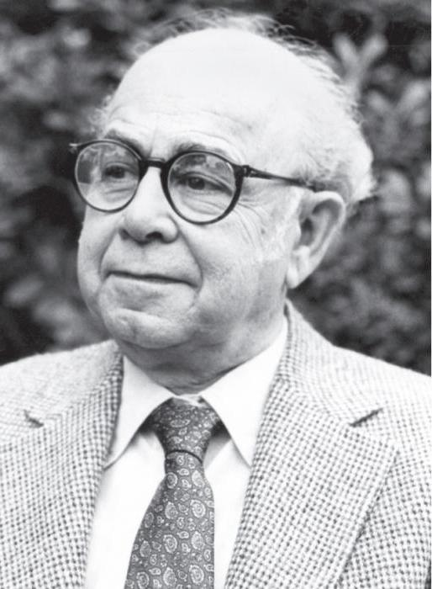
Понятие политики
Формы ориентации личности на объекты политики
познаватель- ные
эмоциональ- ные
оценочные
знания о по- литике, влас- ти, политичес- ких институ- тах
чувства дове- рия, сомнения и т.д. к тем, кто осущест- вляет власть
суждения, мнения о политике
составляют политическую культуру личности
Габриэль Алмонд, американский политолог

Slide 14
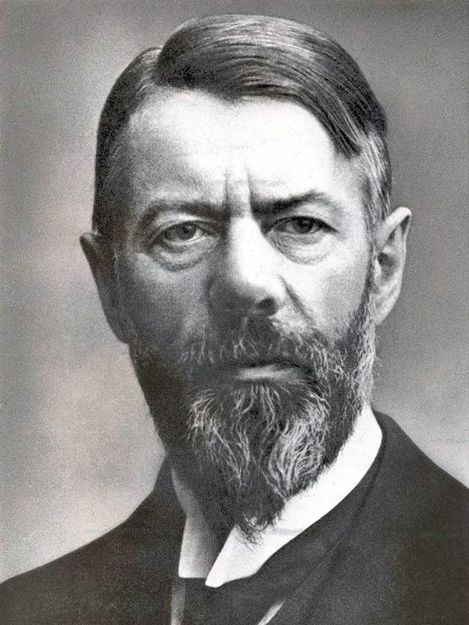
Власть и управление
Немецкий учёный Макс Вебер считал, что политика - это «стремление к участию во власти или оказанию влияния на распреде- ление власти, будь то между государствами, будь то внутри государства между группами людей... Кто занимается политикой, тот стремится к власти»
Мотивы, побуждающие людей заниматься политикой
стремление к власти как средству, подчи- нённому другим це- лям (идеальным или эгоистическим)
стремление к власти «ради неё самой», чтобы наслаждаться чувством престижа, которое она даёт
Макс Вебер

Slide 15
Власть и управление
Основания для подчинения (по М.Веберу)
«традиционное» господство
харизматическое господство
господство в силу «легальности»
патриарх, князь
пророк, политический партийный вождь
государственный служащий

Slide 16
Власть и управление
Важнейший атрибут власти – легитимность (оправдание, признание законности, полез- ности для широких слоёв населения, право- мерности и справедливости)
Термин «легитимность» в научный оборот ввёл Макс Вебер
Макс Вебер

Slide 17
Власть и управление
Власть
Управление - это воздействие субъекта на объект в соответствии с целями субъек- та, это деятельность, направленная на достижение поставленных целей и опираю- щаяся на властную силу
Ресурсы для осуществления власти и управления
Экономические | Материальные ценности, деньги, техника, земля, полезные ис- копаемые и т.п.
Социальные | Творческий потенциал личностей, социальных групп, организа- ций, совокупность их возможностей и творческой энергии
Культурно-ин- формационные | Знания и информация, средства их получения и распростране- ния: институты науки и образования, средства массовой инфор-мации и др.
Силовые | Армия, милиция (полиция), службы безопасности, прокуратура, суд, а также принадлежащая им техника, вооружение, тюрьмы

Slide 18
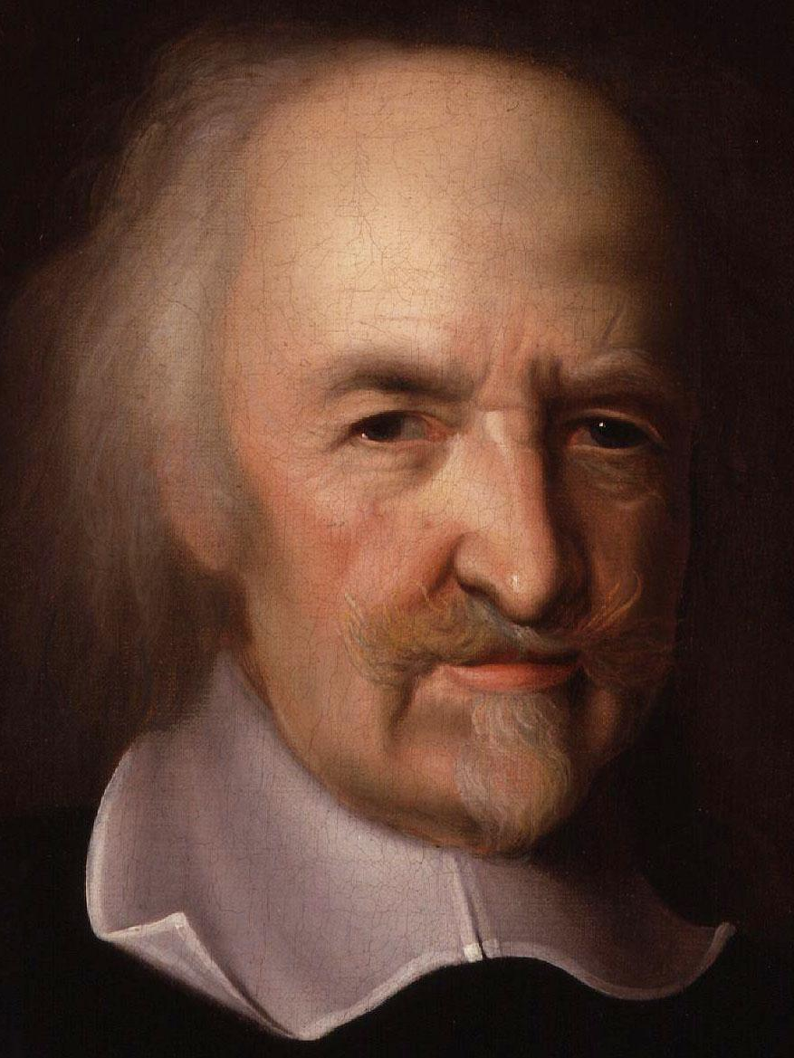
Власть и управление
В настоящее время известны многочисленные определения власти:
Английский философ Томас Гоббс (1588-1679) считал, что власть - это средство достичь блага в будущем, и сама жизнь есть вечное и неустан- ное стремление к власти
Томас Гоббс

Slide 19
Власть и управление
В настоящее время известны многочисленные определения власти:
Немецкий социолог Макс Вебер (1864-1920) подчёркивал, что в развитии общества любая проблема становится политической, если её ре- шение затрагивает интересы многих людей и зависит от волевого решения власти. Экономи- ческие проблемы, школьная реформа, налоги, охрана памятников - все эти проблемы являют- ся также и проблемами политическими, т.к. их разрешение зависит от государственной власти.
Макс Вебер

Slide 20
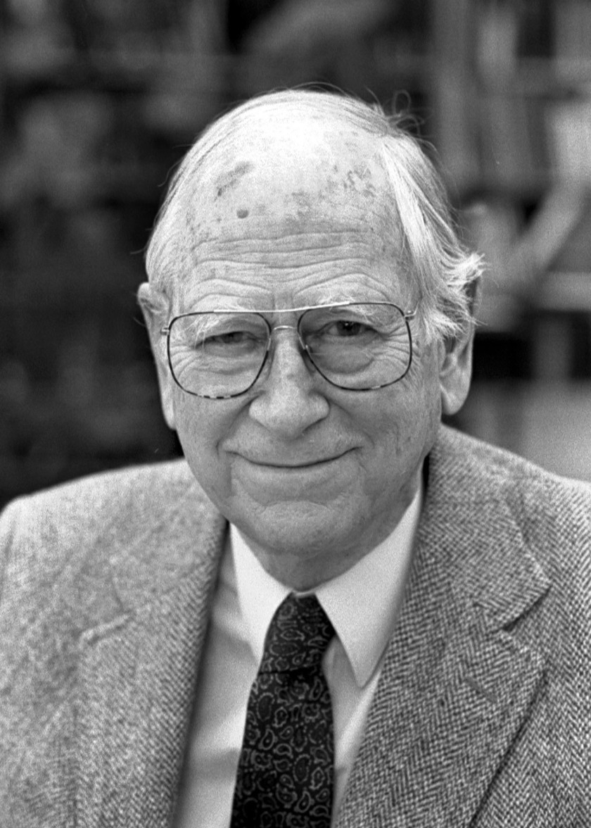
Власть и управление
В настоящее время известны многочисленные определения власти:
Американский политолог Роберт Даль (1915- 2014) полагал, что власть даёт возможность одно- му человеку заставить другого делать то, что он по своей воле не сделал бы.
Роберт Даль

Slide 21
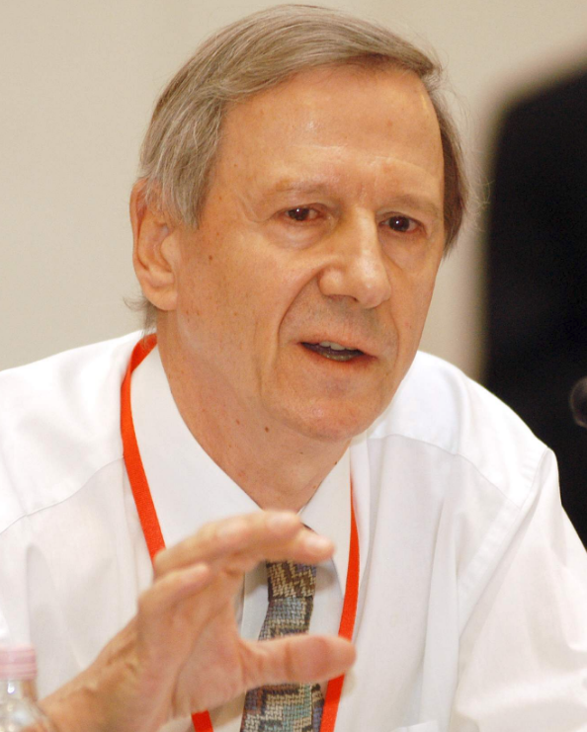
Власть и управление
В настоящее время известны многочисленные определения власти:
Английский социолог Энтони Гидденс (род. 1938) считал, что: «обладание властью есть способность менять порядок вещей, власть по своей природе не является угнетением, она … есть возможность добиваться результатов».
Энтони Гидденс

Slide 22
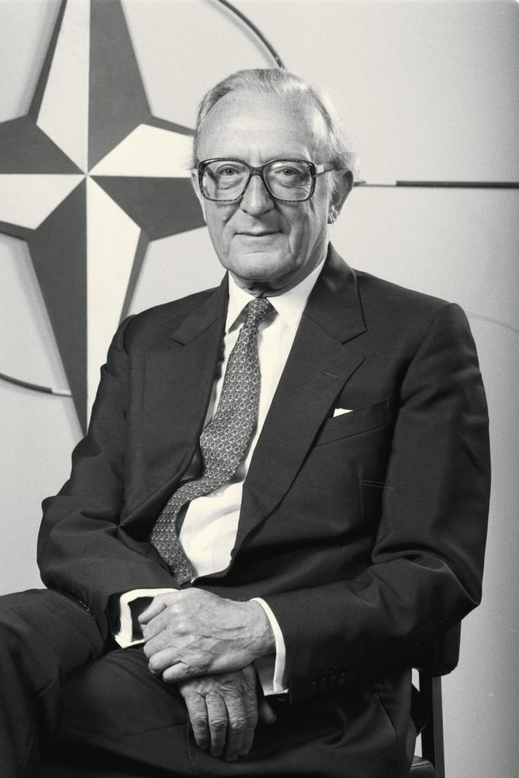
Власть и управление
В настоящее время известны многочисленные определения власти:
Американский политолог Гарольд Лассуэлл (1902– 1978) подчёркивал, что власть есть участие в при- нятии решений.
Гарольд Лассуэлл

Slide 23
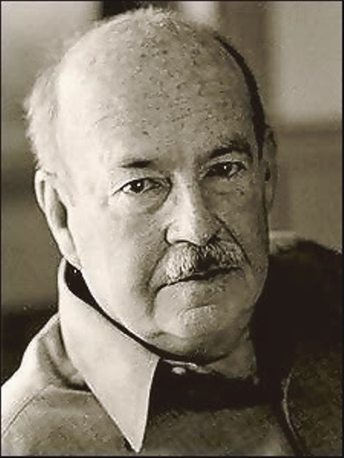
Власть и управление
В настоящее время известны многочисленные определения власти:
Американский социолог Толкотт Парсонс (1902– 1979) говорил, что власть - это посредник, цир- кулирующий внутри того, что мы называем по- литической системой по аналогии с тем, как деньги работают в экономической системе.
Толкотт Парсоснс

Slide 24
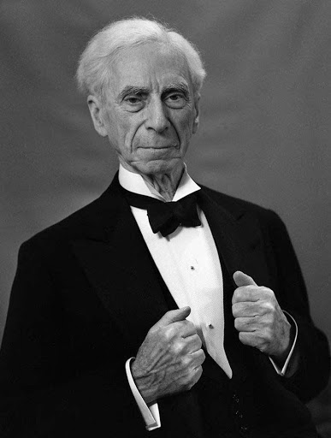
Власть и управление
В настоящее время известны многочисленные определения власти:
Учёный, математик, философ Бертран Рассел (1872-1970) определял власть как производ- ство намеренных результатов.
Бертран Рассел

Slide 25
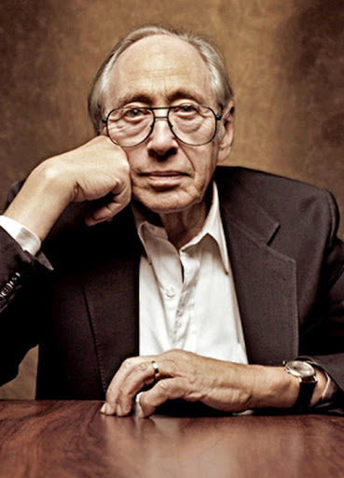
Власть и управление
В настоящее время известны многочисленные определения власти:
Американский футуролог Элвин Тоффлер (1928- 2016) в книге «Смещение власти: знание, богат- ство и сила на пороге ХХI века» писал: «В совре- менном мире знания, существующие в различных формах (информация, наука, искусство, этика) и имеющие такие преимущества, как бесконеч- ность (неисчерпаемость) и общедоступность, - подчинили силу и богатство, стали определяю- щим фактором функционирования власти».
Элвин Тоффлер

Slide 26
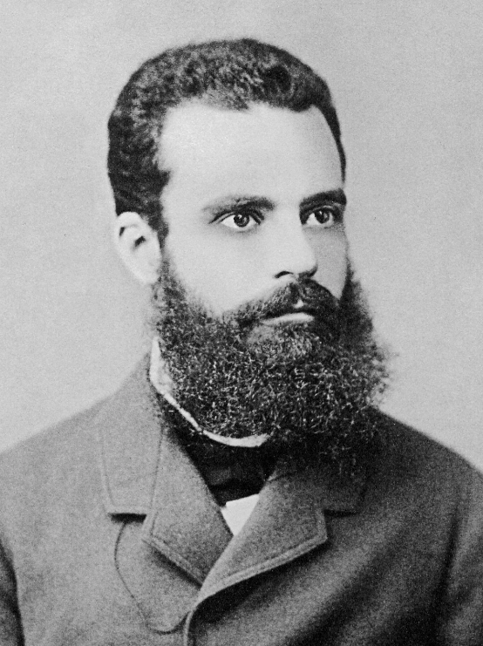
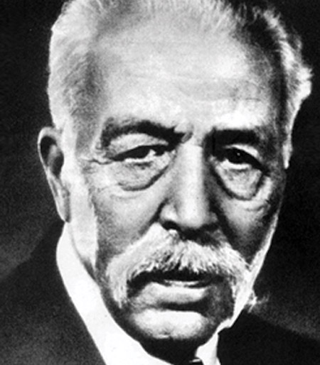
Политическая элита
Политическая элита (фр. élite - лучший, отборный) - это группа, которая обладает реальной политической властью, возможностью воздействовать на общество
Вильфредо Парето
Вильфредо Парето и Гаэтано Моска – итальянские учё- ные – были создате- лями «теории элит»
Гаэтано Моска

Slide 27
Политическая элита
Основные стили правления элиты (по В.Парето)
лисицы
львы
преобладает умение убеждать
преобладает действие силой
Вильфредо Парето

Slide 28
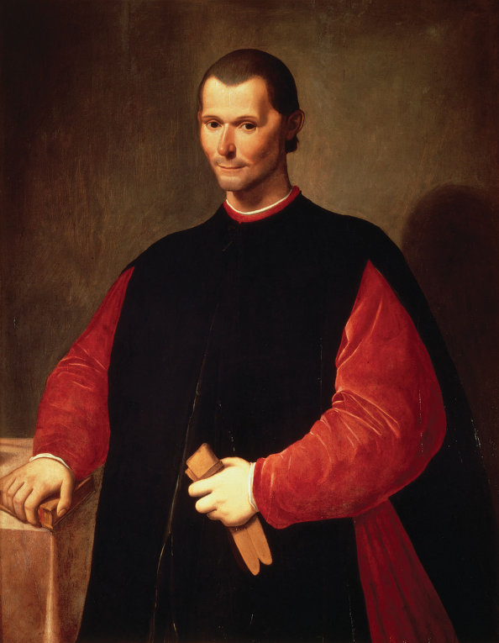
Политическая элита
Название типов правителей Парето позаим- ствовал у Никколо Макиавелли.
«И раз государю необходимо владеть искус- ством подражания зверям, из всех живых существ пусть государь уподобится двум: льву и лисе. Лев не защищён от капканов, а лиса - от волков. Следовательно, нужно быть лисой, чтобы избежать ловушек, и львом, чтобы отпугнуть волков. Те, кто вы- бирает одного льва, этого не понимают. Тот, кто всегда подобен льву, может не заметить капкана». Никколо Макиавелли. Трактат «Государь» (1513 г.)
Никколо Макиавелли

Slide 29
Политическая элита
Гаэтано Моска рассматривал политику как сферу борьбы двух противоположных со- циальных классов: «господствующего меньшинства» (элиты) и «подвластного» большинства. По его мнению, власть может переходить от одного меньшинства к дру- гому, но никогда к большинству. Он выде- лил аристократическую (замкнутую) и де- мократическую (пополняемую за счёт бо- лее широкого представительства) правя- щую элиту.
Гаэтано Моска

Slide 30
Политическая элита
Типы элит
политическая
экономическая
военная
дипломатическая
научная
творческая
элита морального авторитета (священники, философы, учителя)

Slide 31
Политическая элита
Характерные черты политической элиты
сплочённость
общая воля к действию
наличие управленческого опыта
является наиболее творческой и продуктивной частью общества
обладает выраженными способностями к управлению

